Slide 1
Transformaciones sobre los datos
Edgar Rangel
Universidad Industrial de Santander
Nov 20, 2019

Slide 2
Codificaciones

Slide 3
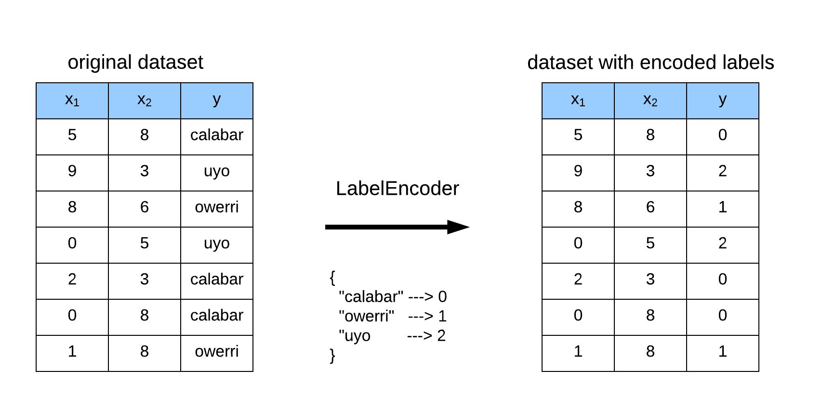
Label Encoding
Hablamos de codificación de etiquetas cuando tenemos una variable categórica con Strings o Números (Generalmente antes) y le asignamos en orden ascendente de los datos un valor inicial desde 0 hasta el número de diferentes clases que hayan. (Solo pone números enteros).
Big Data
Edgar Rangel 02/11

Slide 4
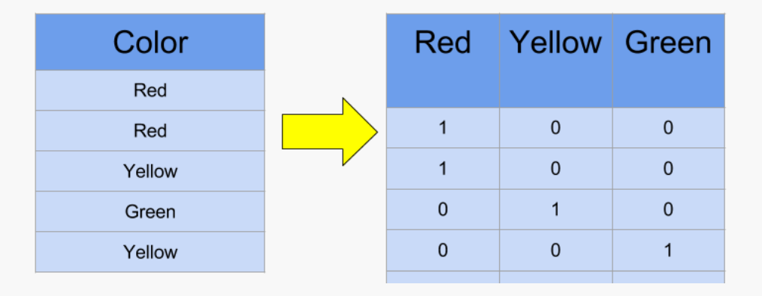
One Hot Encoding
Hablamos de codificación en caliente o codificación caliente unitaria cuando tenemos una variable categórica con Strings y creamos nuevas columnas donde cada columna tendrá el valor de 1 o 0 la variable tiene ese valor.
Big Data
Edgar Rangel 03/11

Slide 5
Agrupación o Escalado de Datos

Slide 6
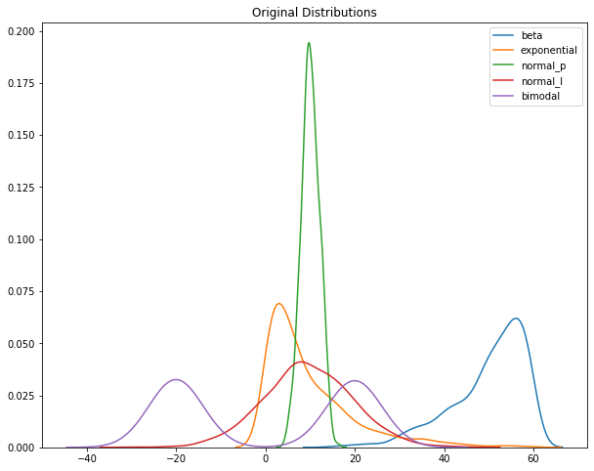
Distribución original de nuestros datos ejemplo
Big Data
Edgar Rangel 05/11

Slide 7
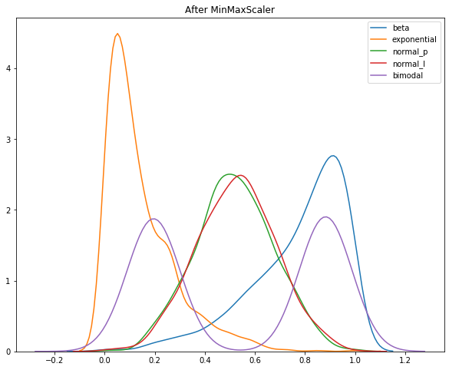

Escalado entre el minimo y maximo
También conocido como MinMaxScaler el cual:
Establece cada valor de los datos entre el valor minimo y maximo especificado.
Conserva la forma de la distribución (No la altera).
Su rango por defecto está entre 0 e 1.
Big Data
Edgar Rangel 06/11

Slide 8
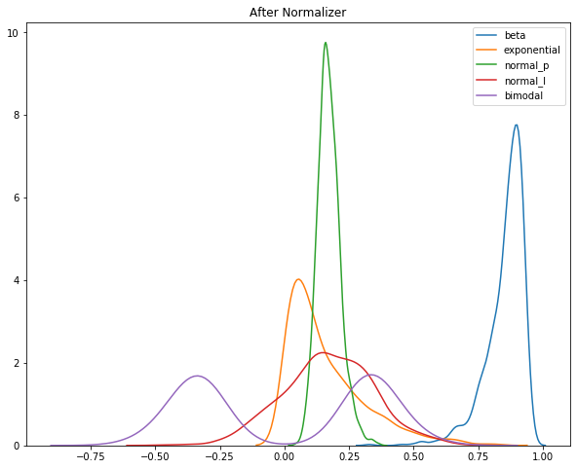
Escalado por la norma de las muestras
También conocido como Normalizer o Normalización el cual:
Se aplica sobre las filas.
Por defecto se saca la norma L2 (Euclidiana).
Cada componente de cada fila será su valor divido en la norma de la fila.
Este escalado se usa cuando los datos se pueden modelar como un espacio vectorial.
Es poco usado por su poca intuitividad.
Big Data
Edgar Rangel 07/11

Slide 9
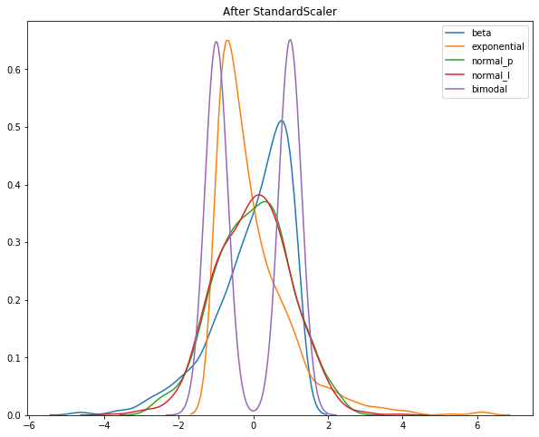
Escalado Estándar
También conocido como StandardScaler el cual:
Cada dato va ser restado con la media y dividido sobre la desviación estándar, es decir, escalar cada valor para acomodarlos a tener la varianza en 1.
Los datos quedan centrados con media 0 y varianza 1.
Disminuye el rango de valores pero el nuevo rango lo determina cada dato y no lo establecemos.
Big Data
Edgar Rangel 08/11

Slide 10
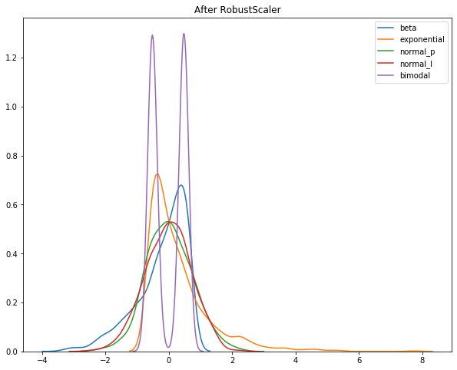
Escalado Robusto
También conocido como RobustScaler el cual:
Toma los datos entre los cuartiles del 25% y 75% (Por defecto).
Ayuda a remover los valores límites.
Los datos quedan centrados con media 0 y varianza 1.
Disminuye el rango de valores pero el nuevo rango lo determina cada dato y no lo establecemos.
Big Data
Edgar Rangel 09/11

Slide 11
La razón de las transformaciones

Slide 12
¿Por qué?
No siempre necesitamos escalarlos entre 0 o 1 pero si pasarlos a una distribución normal. Debido a que es más fácil trabajar con distribuciones normales que las demás.
Tener datos mas “normales” se asemeja a tener datos mas naturales, mas reales.
El valor de los datos realmente es irrelevante si únicamente hacemos inferencias pero en cambio si aplicamos modelos computacionales es mejor tenerlos escalados con media 0 y varianza 1 porque:
Varios algoritmos de Aprendizaje de Máquina convergen rápidamente sobre datos distribuidos normalmente distribuido:
Regresión logística y lineal.
Vecinos cercanos
Redes neuronales
Big Data
Edgar Rangel 11/11

Slide 13
¡Muchas gracias por su atencion!

